Slide 1

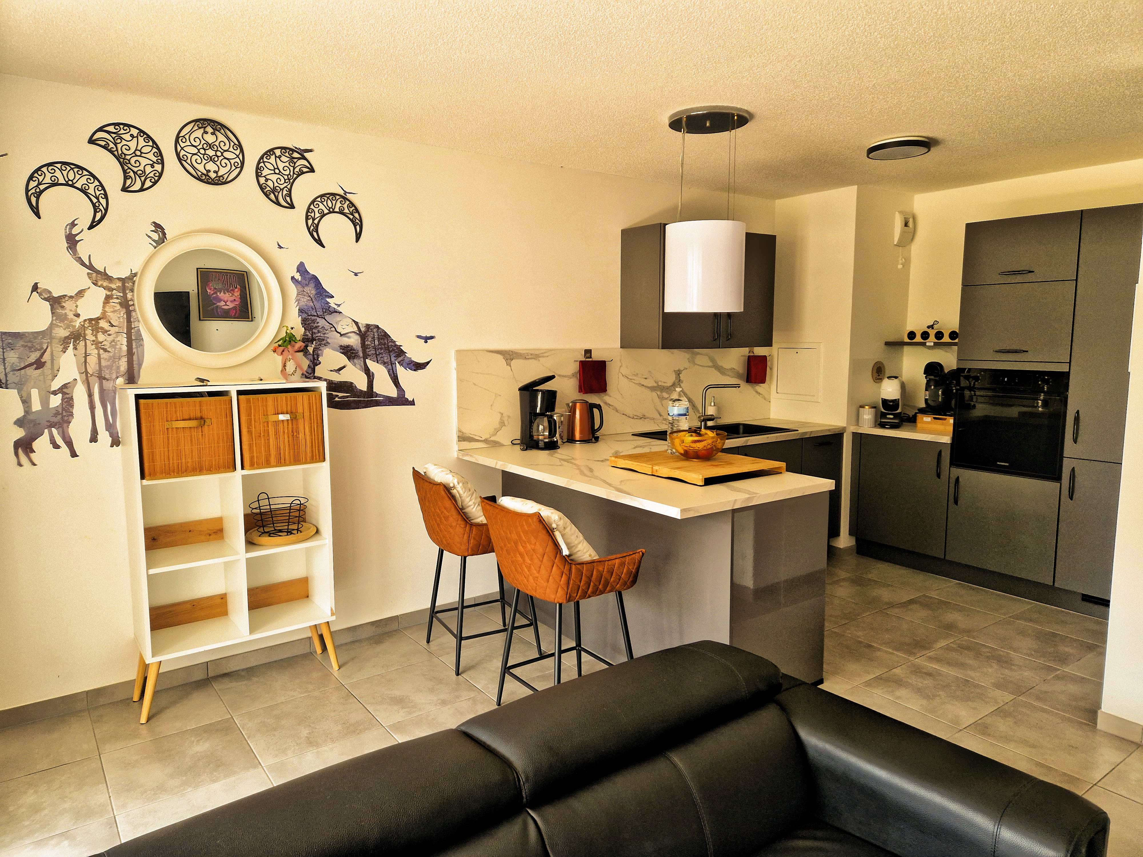
BIENVENUE À ESCALE ROMANTIQUE
Votre guide d’arrivée
8 Allée Publius Rufrenus • Strasbourg
Ce livret vous accompagne pas à pas jusqu’au logement, à la boîte à clés et à votre place de parking.
Nous vous souhaitons une excellente arrivée et un très beau séjour à Strasbourg.
Escale Romantique • Guide d’arrivée • 1

Slide 2
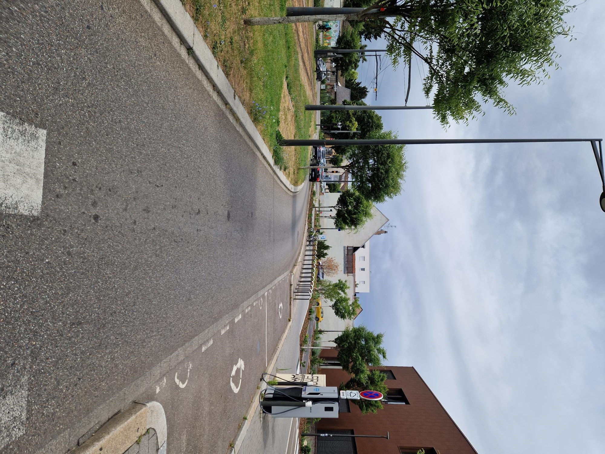
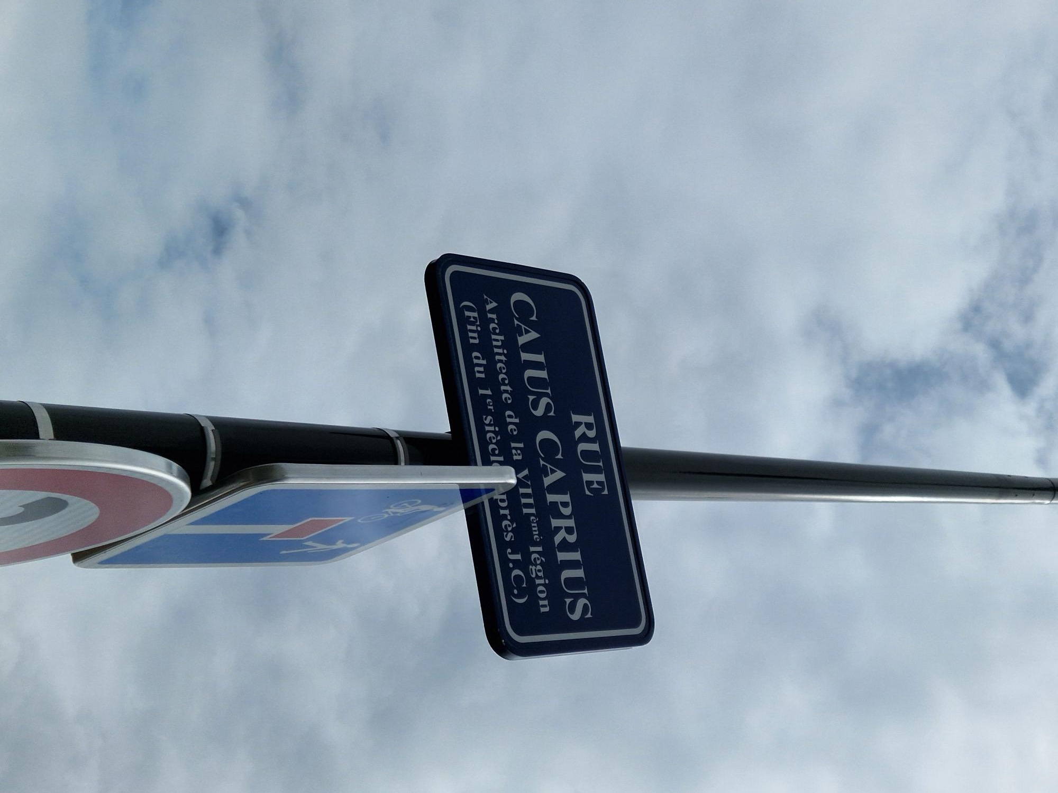
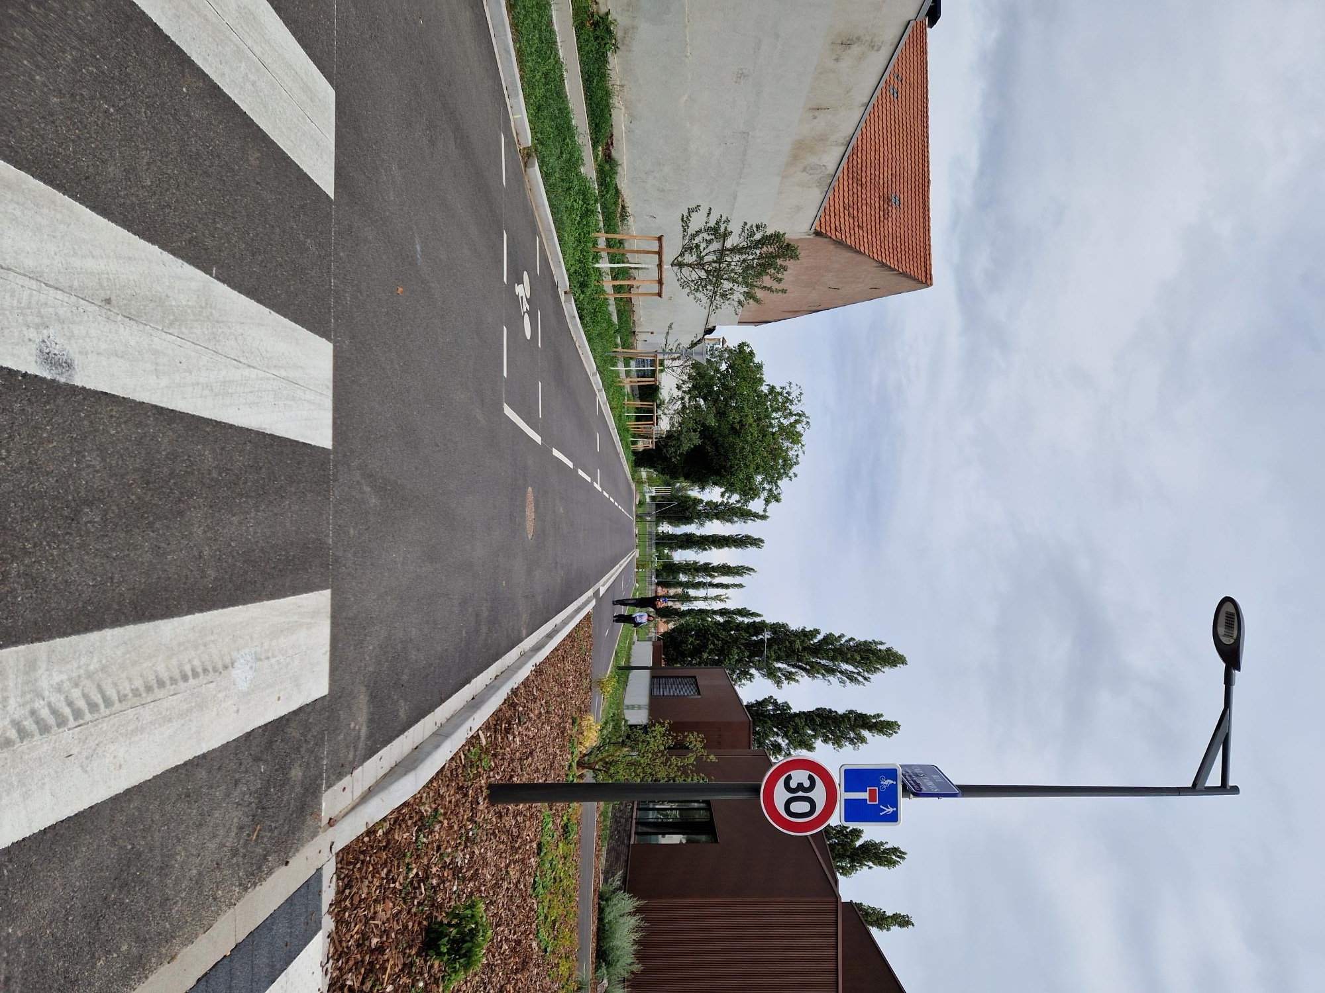
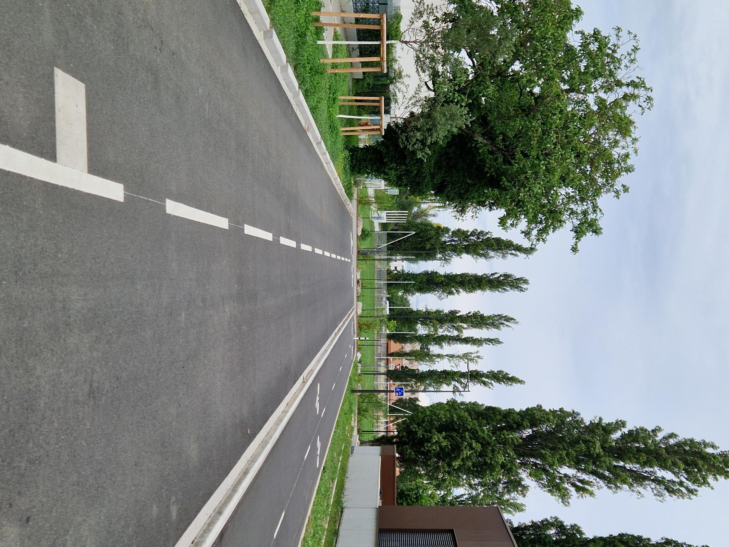
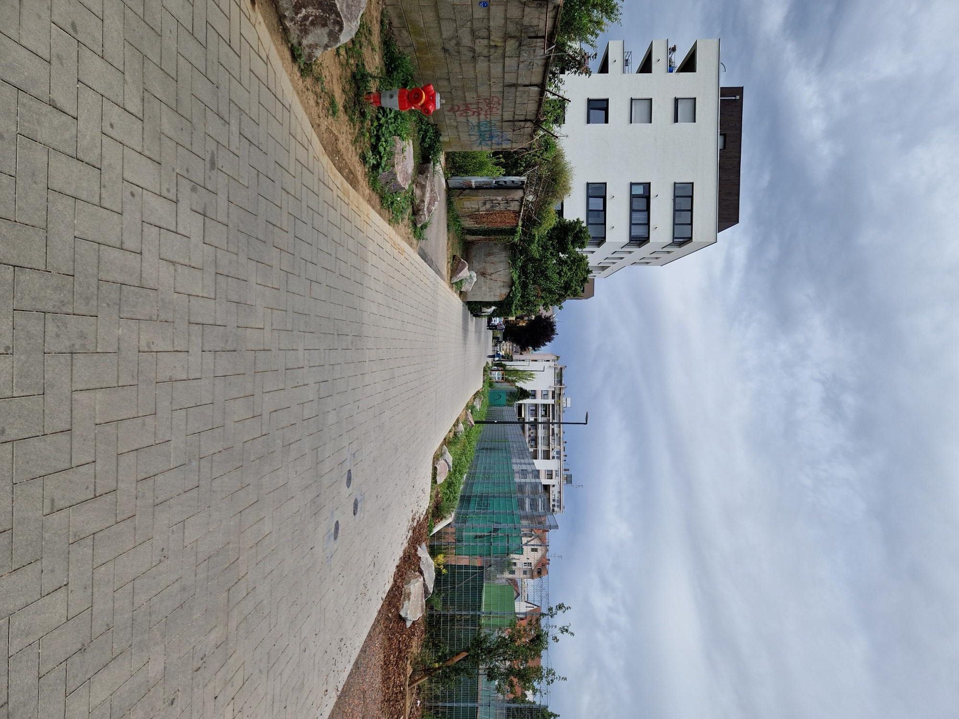
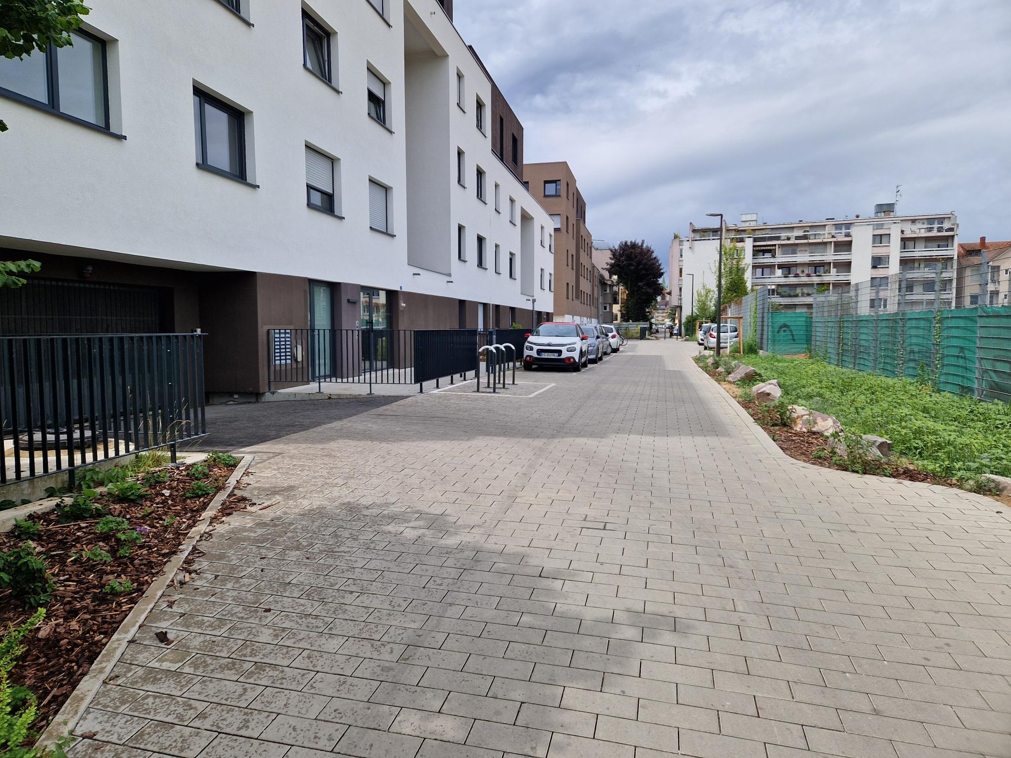
REJOINDRE L’ALLÉE PUBLIUS RUFRENUS
1
Depuis la Route des Romains, juste après la borne de recharge pour voitures électriques, tournez à droite sur la rue Caius Caprius. Continuez jusqu’au bout, puis tournez à gauche : vous arrivez Allée Publius Rufrenus.
Route des Romains, après la borne de recharge
Tourner rue Caius Caprius
Tourner rue Caius Caprius
Continuer jusqu’au fond
Tourner à gauche
Allée Publius Rufrenus
Escale Romantique • Guide d’arrivée • 2

Slide 3
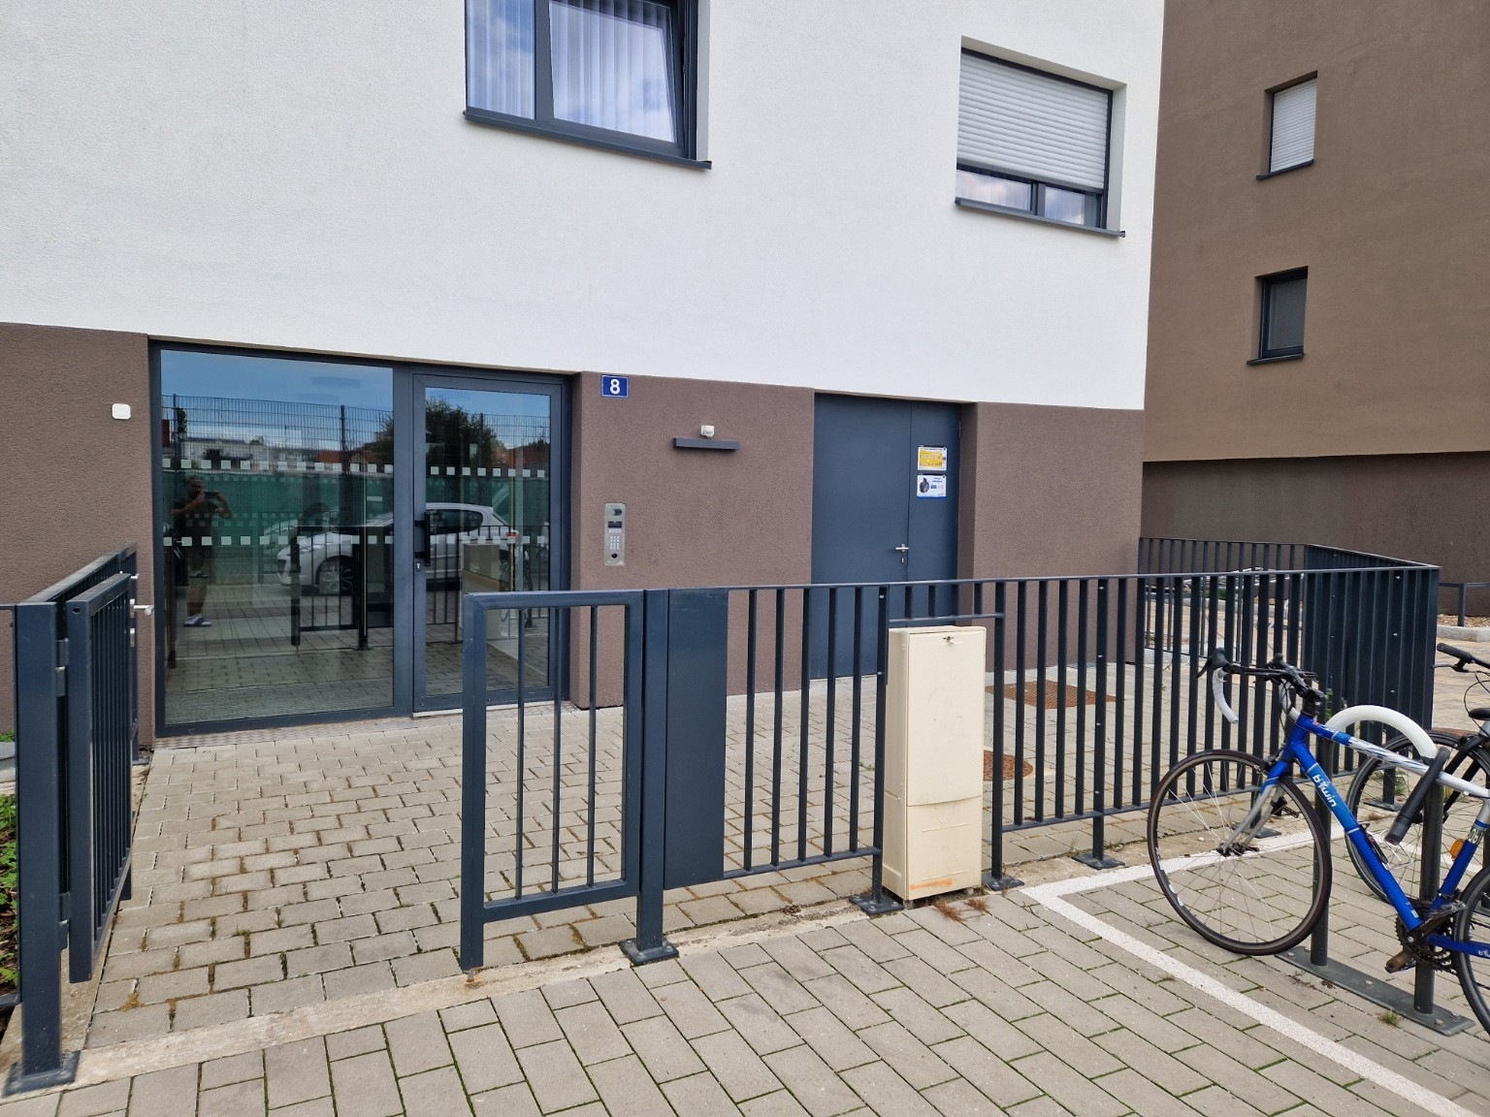
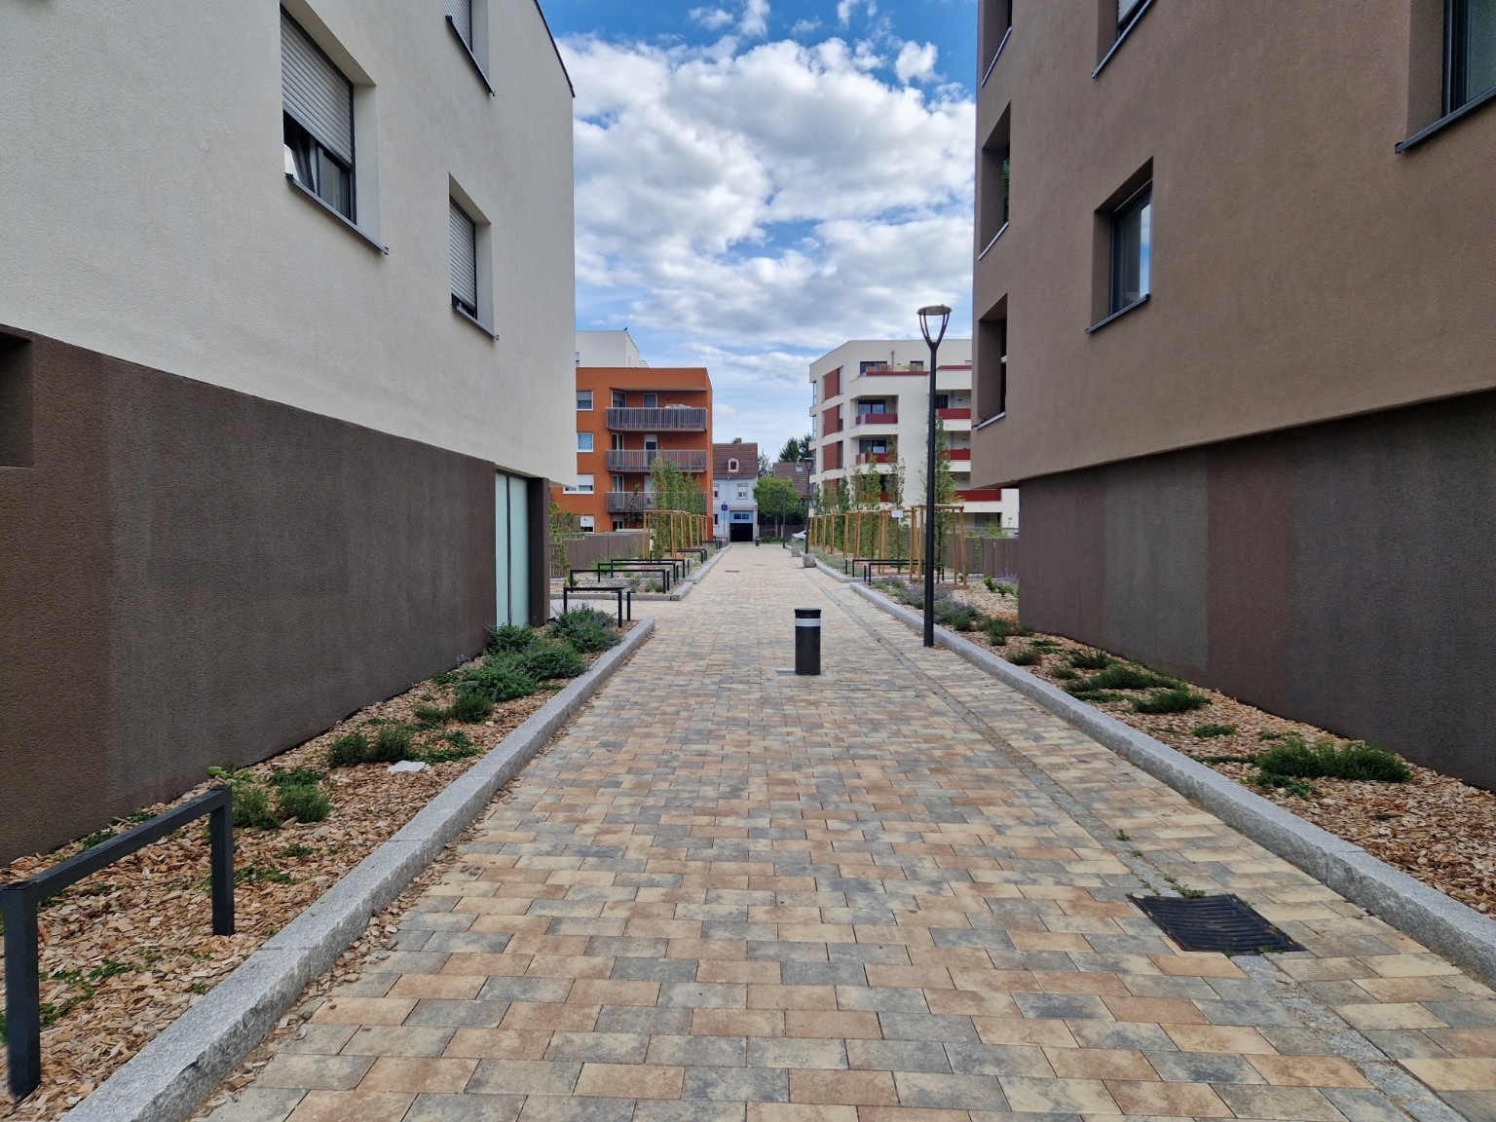
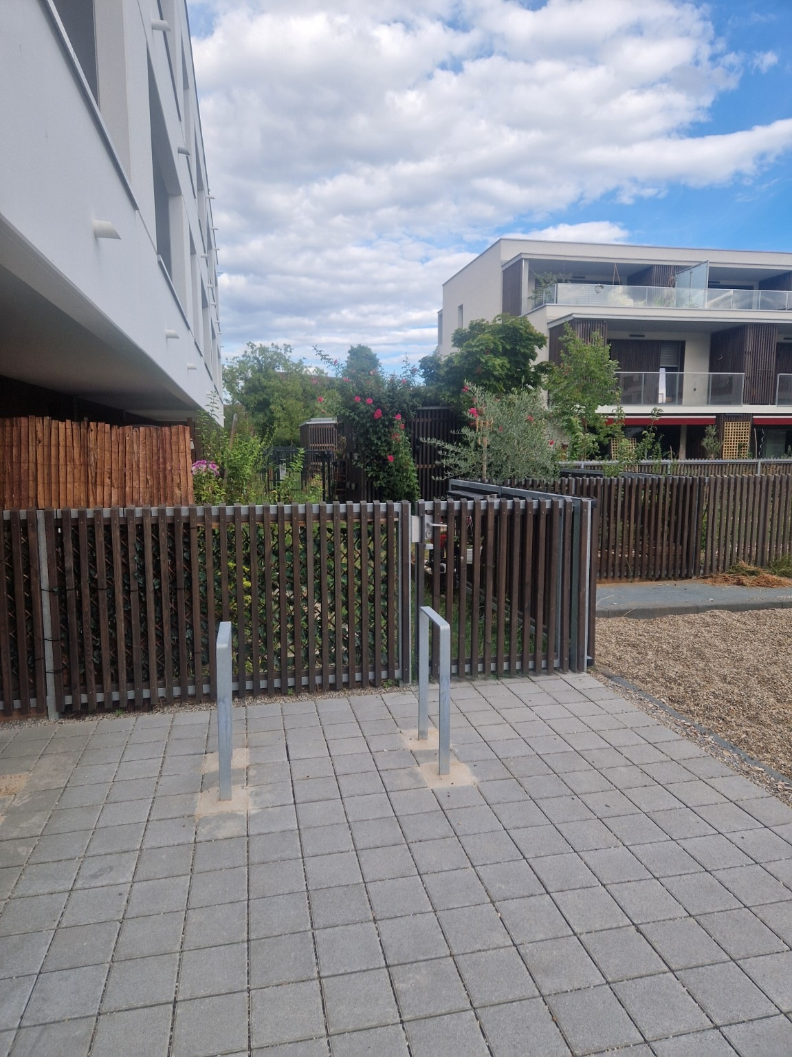
ARRIVÉE AU N° 8 ET ACCÈS AU JARDIN
2
Au bout de l’allée, vous arrivez au 8 Allée Publius Rufrenus. Lorsque vous êtes face à l’immeuble, prenez immédiatement le passage situé sur votre droite pour rejoindre le jardin.
Vous êtes arrivé au n° 8, Face à l’immeuble
Passage sur la droite
1er Jardin en face de vous sur la gauche
Repère utile : restez bien du côté jardin pour poursuivre vers le portillon et l’abri de jardin.
Escale Romantique • Guide d’arrivée • 3

Slide 4
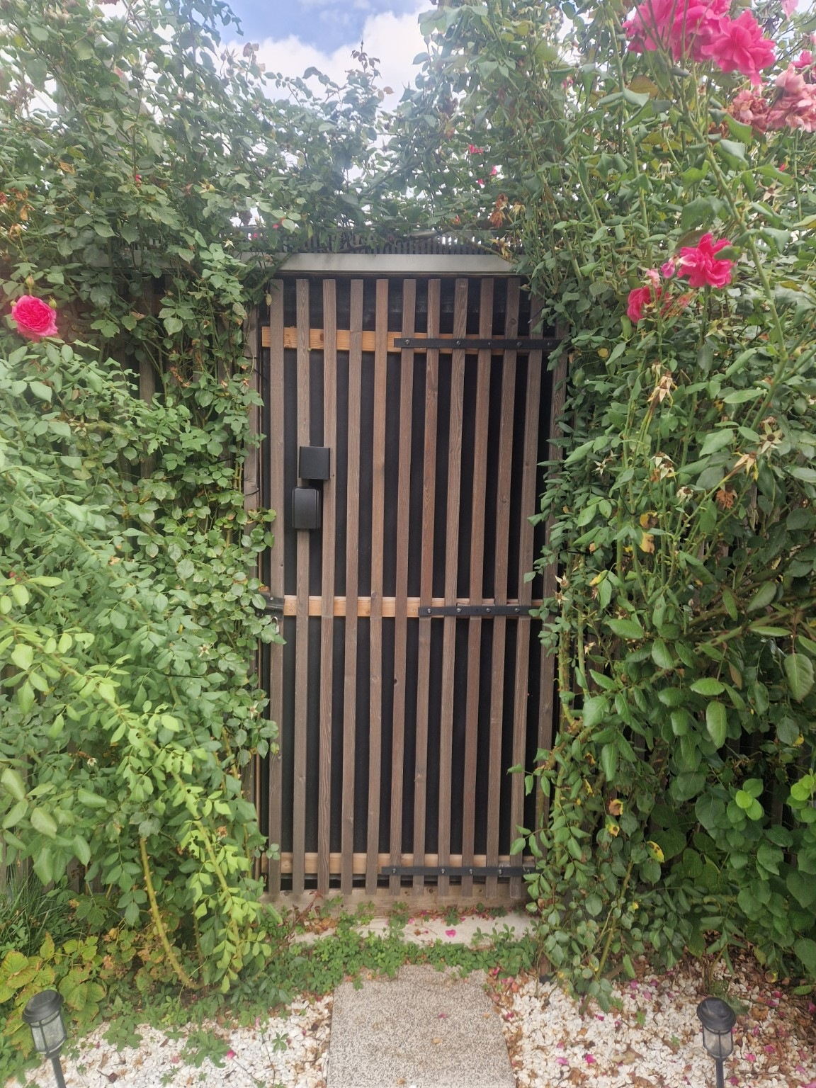
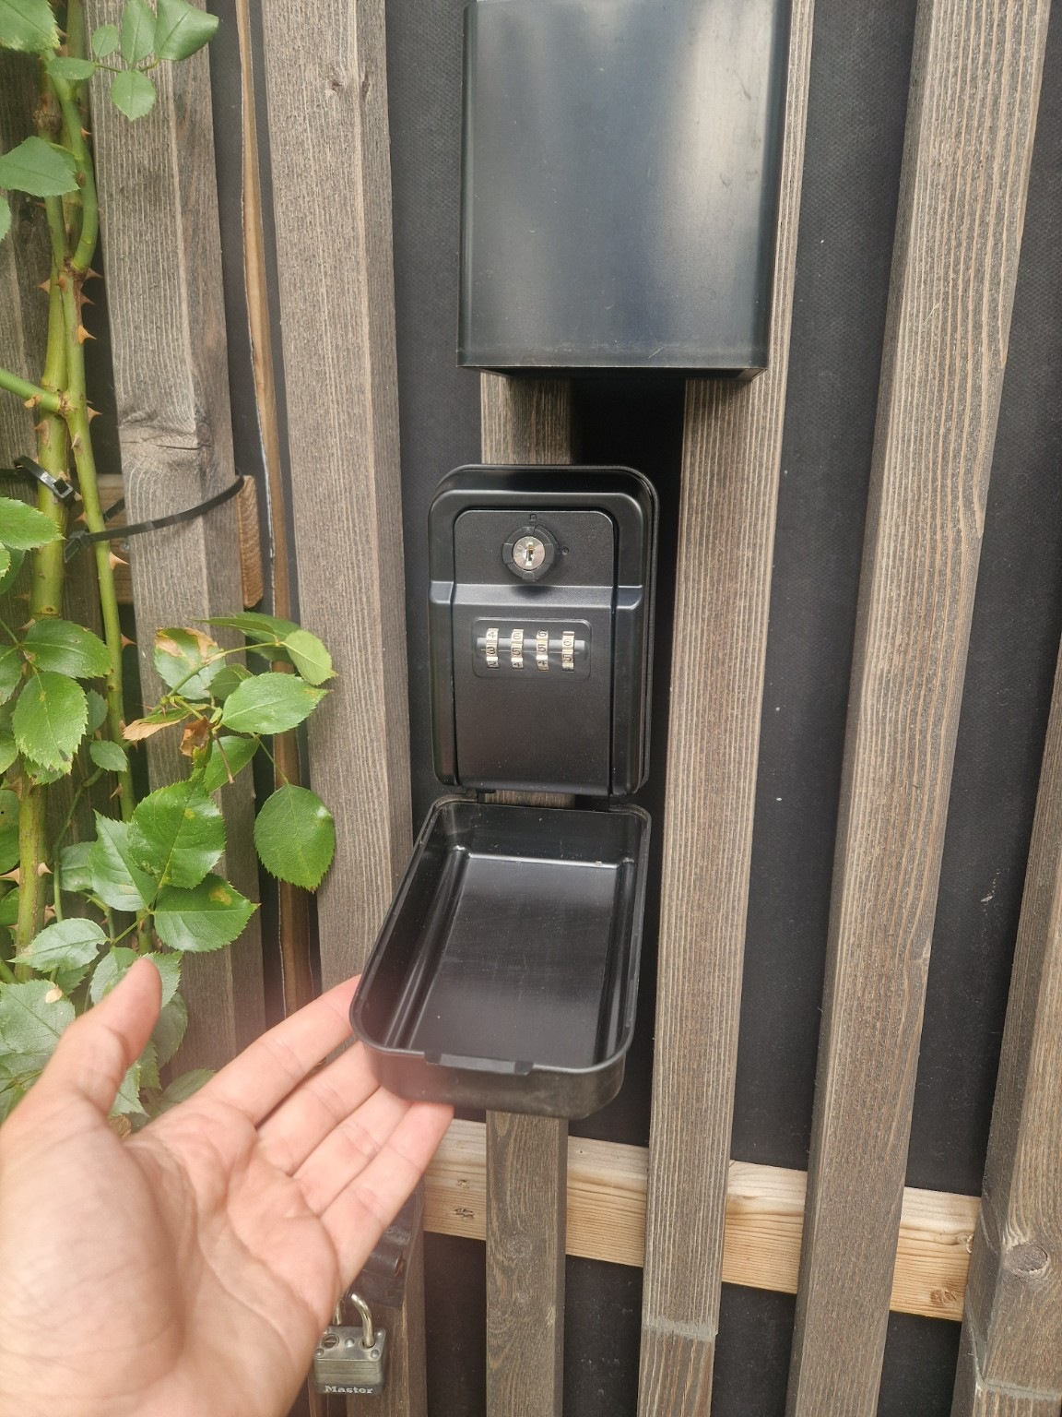
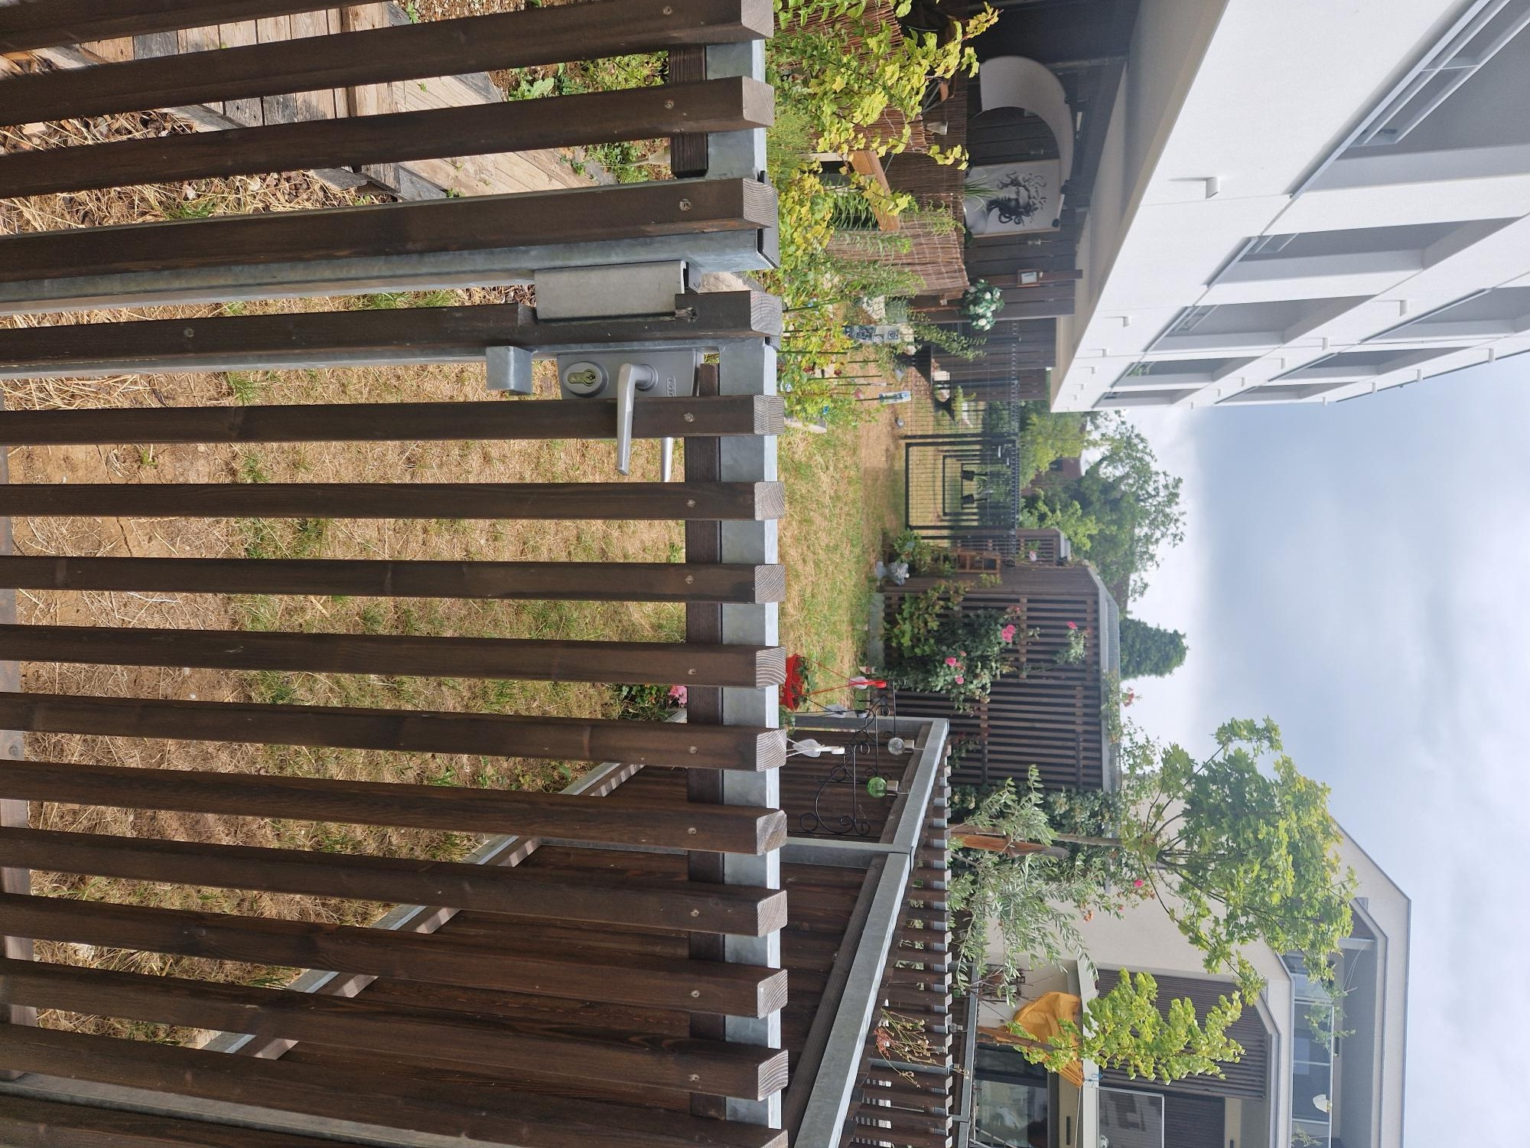
RÉCUPÉRER LA CLÉ
Une fois dans l’accès jardin, prenez le portillon situé sur votre gauche. Après ce portillon, vous trouverez l’abri de jardin avec la boîte à clés. La clé se trouve à l’intérieur ; le code vous sera transmis par message.
Portillon
Abri de jardin
Boîte à clés
Le code de la boîte à clés vous est envoyé directement par message avant votre arrivée.
Après avoir récupéré la clé et le badge, vous pouvez rejoindre le parking souterrain si vous venez en voiture.
Escale Romantique • Guide d’arrivée • 4

Slide 5
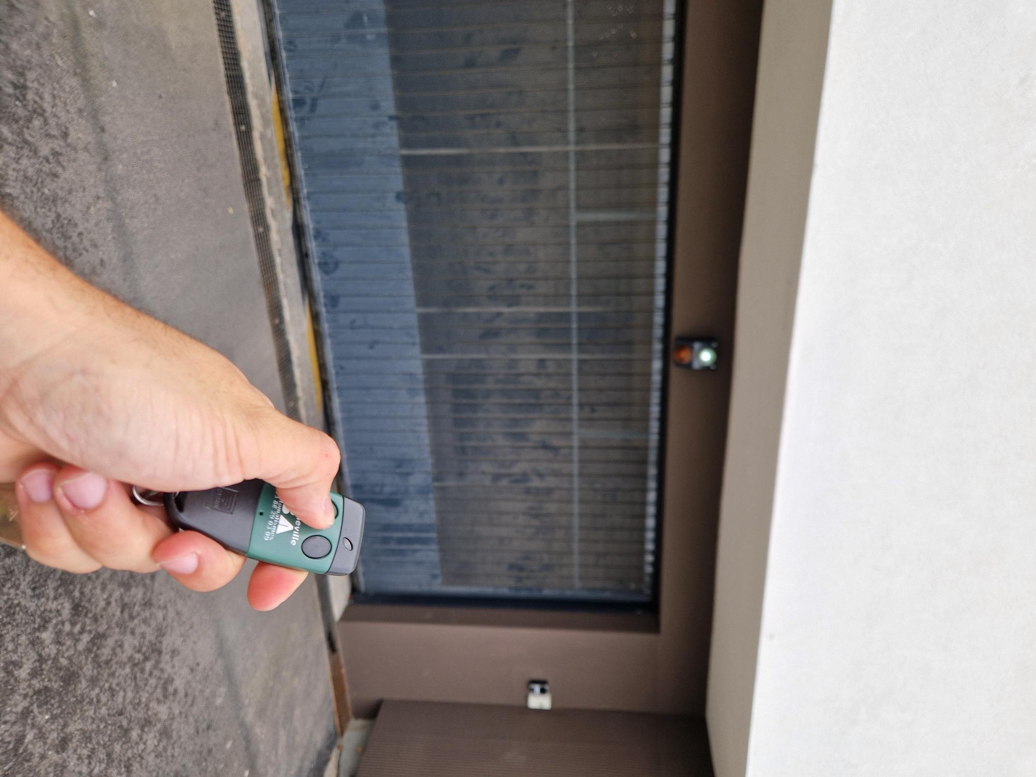
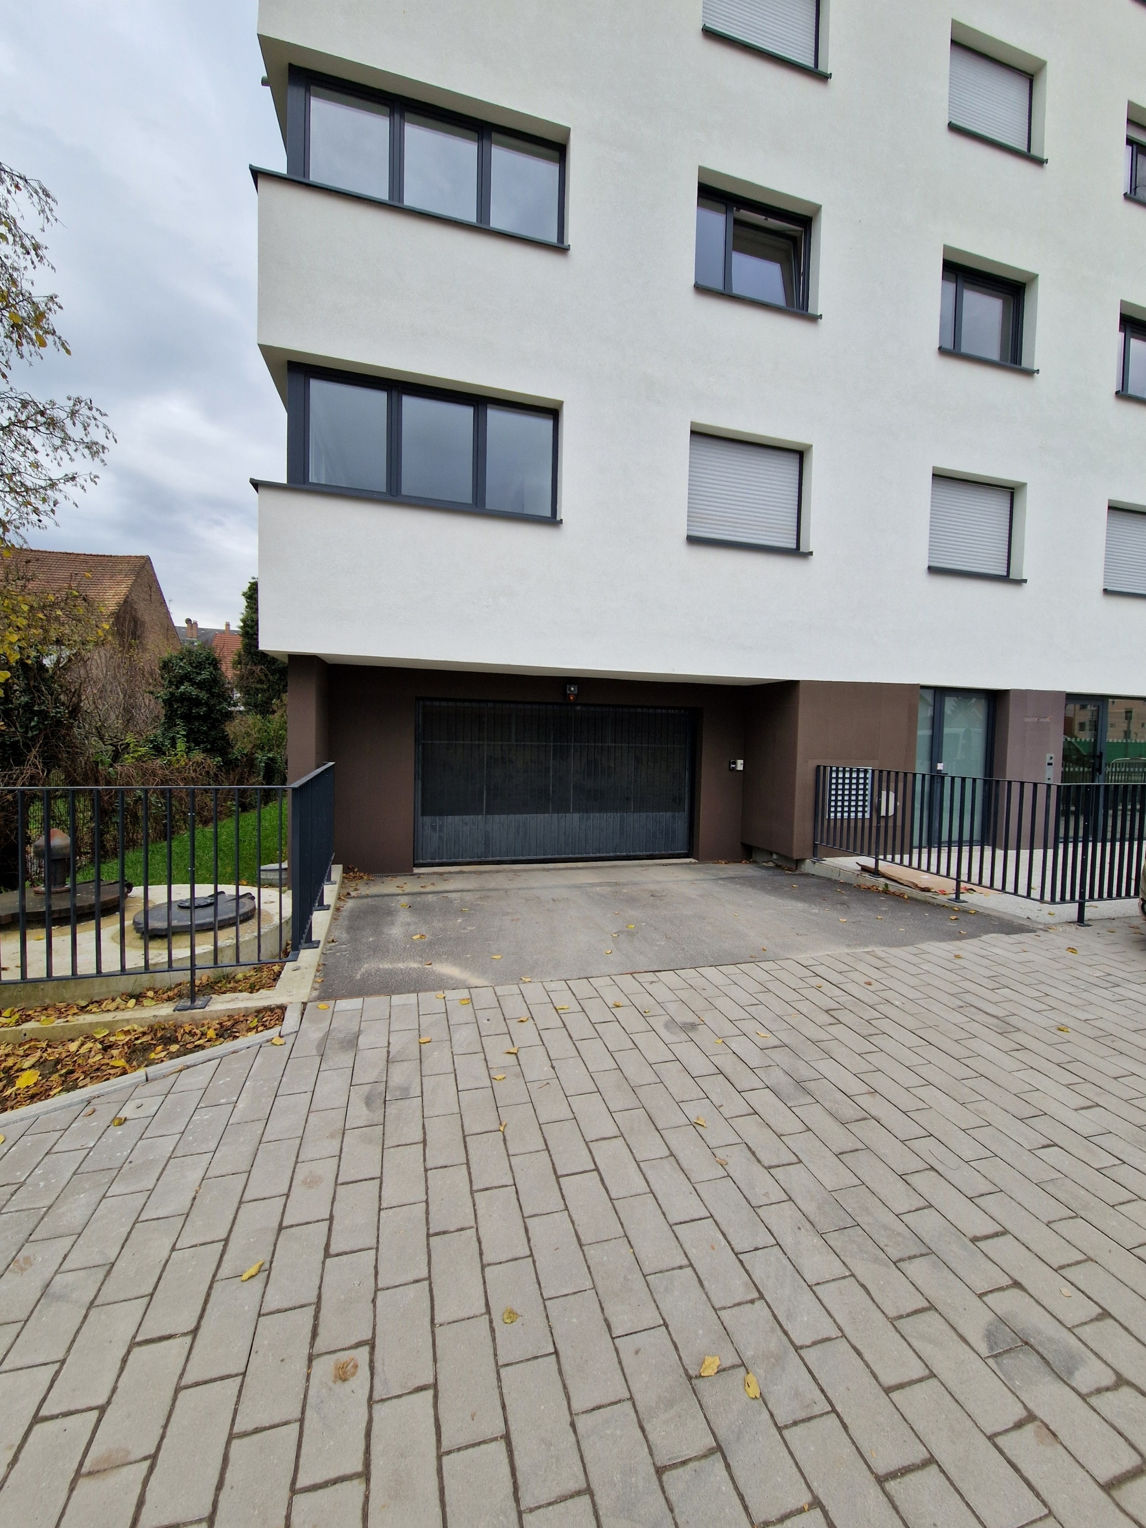
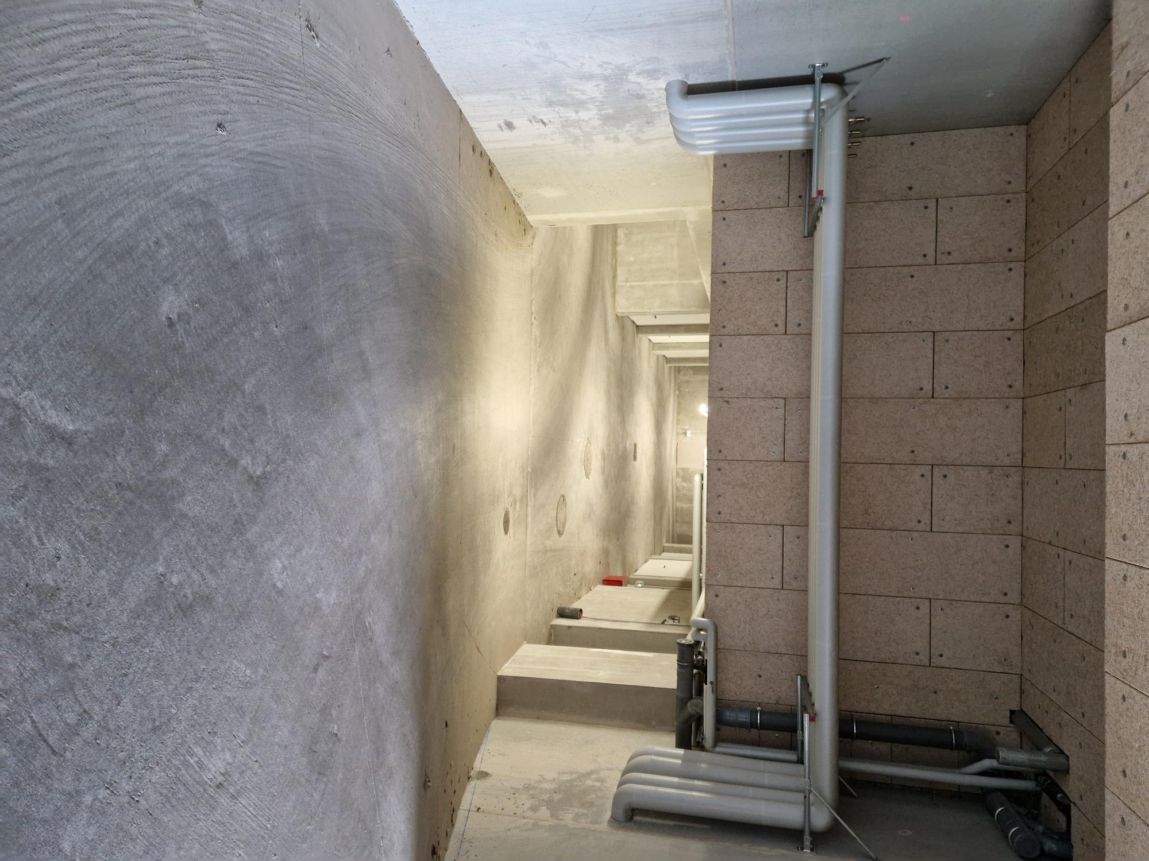
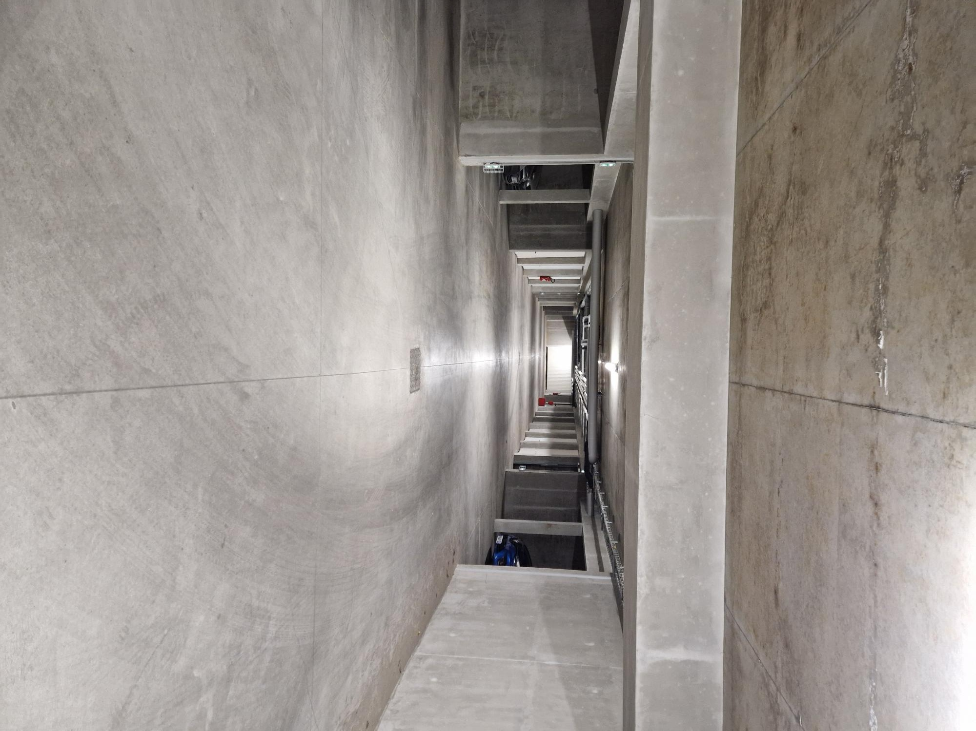
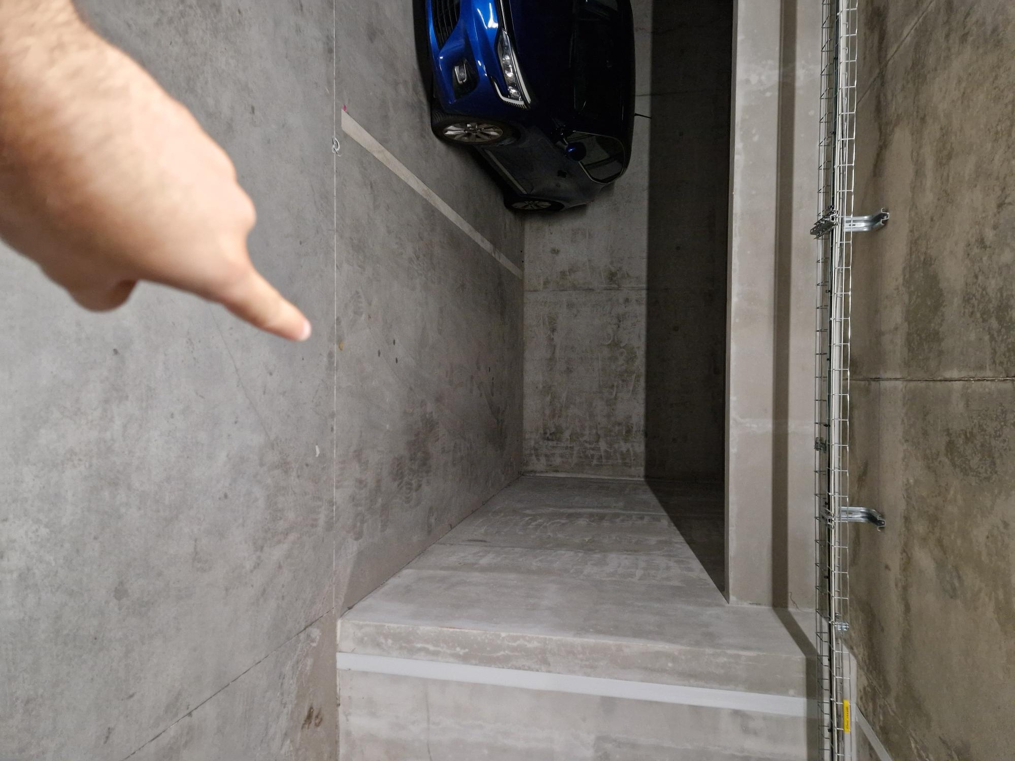
ACCÉDER AU PARKING SOUTERRAIN
3
Après avoir récupéré le badge, rendez-vous au premier accès parking situé sur votre gauche dans l’Allée Publius Rufrenus. Descendez la pente, tournez à gauche : votre place de parking est la toute première sur votre droite.
Accès au parking
Utiliser le badge
Descendre la rampe
Tourner à gauche
1re place à droite
Vous êtes arrivé ! Il ne vous reste plus qu’à profiter de votre séjour à Escale Romantique.
Escale Romantique • Guide d’arrivée • 5

Slide 6
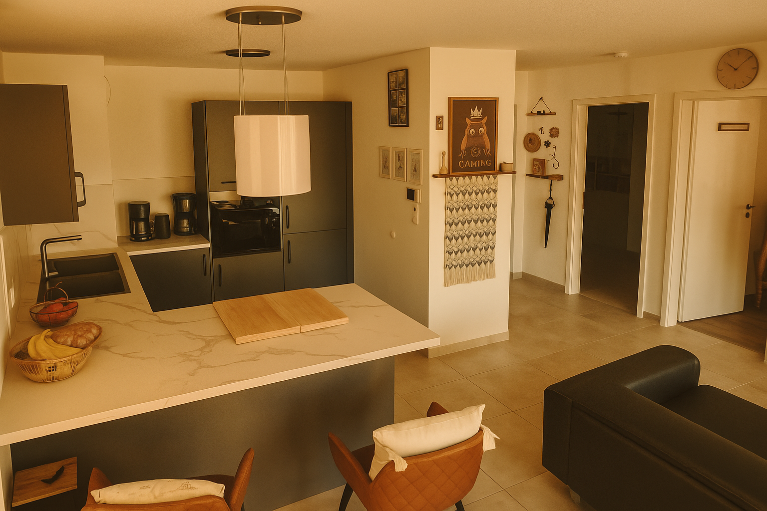
BON SÉJOUR À ESCALE ROMANTIQUE
Récapitulatif de votre arrivée
1
Route des Romains → rue Caius Caprius → Allée Publius Rufrenus
2
Au n° 8 → passage à droite → portillon à gauche → boîte à clés
3
Avec le badge → premier parking à gauche → rampe → 1re place à droite
Escale Romantique • Votre appartement de rêve à Strasbourg
Escale Romantique • Guide d’arrivée • 6

